Slide 1
Историко-документальная выставка о земляках , внесших вклад в Победу в Великой Отечественной войне.

Slide 2
В рамках Всероссийского конкурса «Города для детей. 2019» в МАОУ Черемшанская СОШ состоялась презентация историко-документальной выставки о земляках , внесших вклад в Победу в Великой Отечественной войне.

Slide 4
На выставке были представлены фотографии ветеранов ВОВ и документы, предоставленные родственниками: военные билеты, письма, ордена. Печатная часть рассказывала о наших земляках, их воспоминаниях о войне. Они отражают историю войны в судьбах наших земляков, героизм и самоотверженность воинов и тружеников тыла, ценой жизни и собственного здоровья отстоявших независимость Родины.

Slide 6
Так также на выставке были представлены награды и ордена наших ветеранов.

Slide 9
Выставка архивных документов посвящена погибшим в годы Великой Отечественной войны, нашим землякам , ветеранам войны и труженикам тыла, перенесшим все тяготы военного времени и внесшим вклад в Великую Победу.

Slide 10
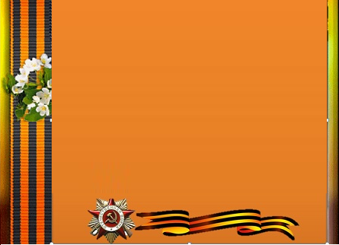
Историко -документальная выставка о земляках, внесших вклад в Победу в Великой Отечественной войне.

Slide 11
Мы знаем по сбивчивым трудным рассказам
О горьком победном пути.
Поэтому должен хотя бы наш разум,
Дорогой Победы пройти!

Slide 12
Сбор информации о жизни
родственников в годы войны.
Сочинеие
Мой прадед
Мой прадед, Лукин Иван Сергеевич родился в 1915 году. Он служил в пехоте. Подготовку проходил в Кушке, это самая южная точка. Воевал он честно. Он был награжден орденом Красного Знамени за боевые заслуги, «За взятие Берлина» и много других.
Для него война закончилась в Японии. Он пришел домой живой и не раненый.
В мирное время работал трактористом, был передовиком. Очень мало рассказывал о войне родным, ему трудно было вспоминать эти страшные моменты жизни.
Я о своем прадедушке узнал от папы, а он от дедушки.
Умер в 1979 году.
Кащенко Сергей, 4 класс.
Филиал МАОУ Тоболовская СОШ, Новокировская НШДС
Сочинение
Мой защитник
Мой прадедушка, Волков Григорий Иванович, воевал в Великую Отечественную войну. Он рассказывал моему папе, как им было тяжело и страшно на войне, особенно когда шли в атаку. Никто не мог и предположить, выживут они в бою или нет. Каждый день он теряли своих друзей.
Однажды во время боя, прадеду в глаз прилетел сколок разорвавшейся мины . После ранения его списали. Всю оставшуюся жизнь он проходил с повязкой.
Я горжусь своим прадедушкой.
Крайдашенко Антон , 2 класс.
Филиал МАОУ Тоболовская СОШ
Новокировская НШДС

Slide 13
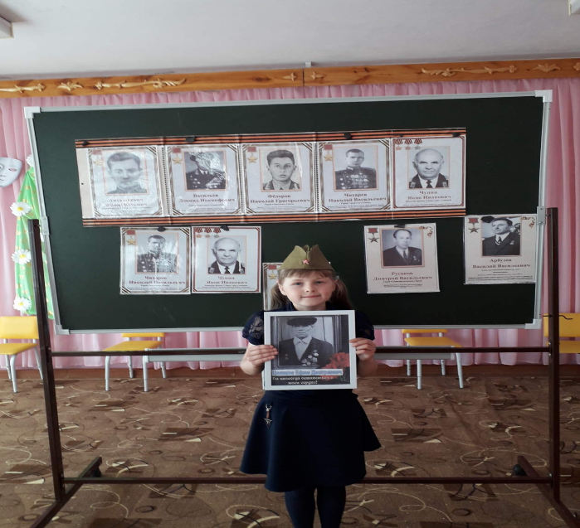

Slide 14
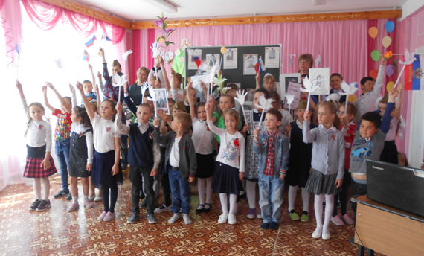
Внеклассное мероприятие
«Никто не забыт, ничто не забыто»

Slide 15
«Мы помним!»
Историко -документальная выставка
Автор: руководитель школьного музея
Прокуткинская СОШ, Ишимский район
Аверина Елена Васильевна

Slide 16
Они сражались за Родину!
Из села Прокуткина ушли на защиту Родины 300 человек. Погибли -147 солдат. Они воевали на всех фронтах Великой Отечественной войны. Мужество и стойкость воинов поистине беспримерны. Они стояли насмерть и побеждали в жестоких боях даже тогда, когда горела земля, крошились камни, плавилось железо. Люди оказались тверже металла.

Slide 17
Ветераны Великой Отечественной войны

Slide 18
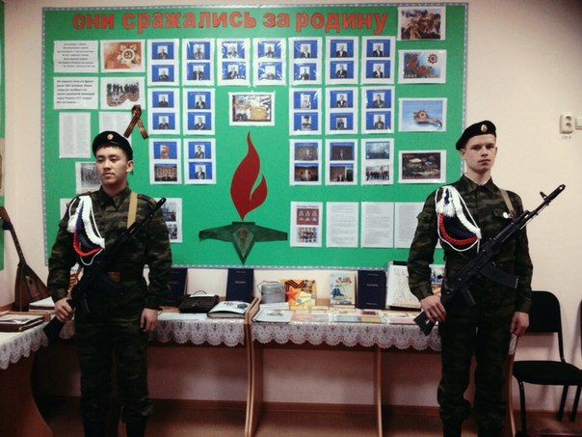
Экспозиция в музее «Они сражались за Родину»

Slide 19
Открытие мемориальной доски, посвященной учителям – ветеранам Великой Отечественной войны

Slide 20
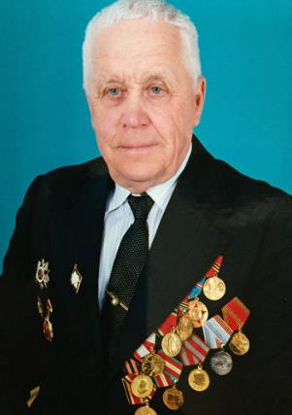
Туриков Валерий Иванович
Родился 9 мая в 1925 году в г.Лысьва, Пермской обл. После 9-ого класса обучался в пехотном училище имени Фрунзе, пошел на фронт в июле 1943 года. Попал в 359-ю Ярцевскую стрелковую Краснознаменную дивизию 1-го Украинского фронта. Боевой путь пролег от города Нежина до Карпат. Воинское звание командир отделения полковых автоматчиков. Участвовал в освобождении Львова, в уничтожении Бродской группировки. Позднее - командир орудия в «Т-34» в 1-ом гвардейском танковом корпусе. День Победы встретил под Прагой, где участвовал в подавлении восстания чехов. Награжден Орденом Отечественной войны 1-й степени, юбилейными медалями.
После войны работал учителем физкультуры в Прокуткинской школе.

Slide 21
Учителя – ветераны Великой Отечественной войны
Крашенинников
Николай Прокопьевич
Яковлев Алексей Иванович

Slide 22
Аверин Петр Степанович
Родился 28 августа 1920 года в селе Прокуткино.
5 октября 1940 года Петра призвали в армию. Службу проходил в г.Выборге Ленинградской области в 24-м Краснознаменном артиллерийском полку. Там Петра Степановича и застала Великая Отечественная война. Был в блокаде. Таскал на тракторе пушку С-100. Чуть не утонул в Ладожском озере, но случайно наткнулся на провод связистов и по нему вышел к палатке. Находился там три дня, пока не приехали санитары. Поморозил ноги, лежал в госпитале, но не долечился, ушел воевать дальше, чтобы не отстать от своей части.
Так и шла его машина до самого Берлина. Расписался сибиряк на Рейхстаге.
Солдат Аверин награжден медалями «За оборону Ленинграда», «За взятие Кенигсберга». Демобилизовался 25 июля 1946 года, а уже 1 августа вернулся в родную деревню.

Slide 23
СЕНОГНОЕВ ЯКОВ ПЕТРОВИЧ 10.06.1921 - 03.02.2010
Наводчик батареи ПТО 273-го стрелкового полка 104-й стрелковой дивизии, в РККА с октября 1940 года. Награждён орденом Ленина, орденом Красного Знамени, орденом Красной Звезды, медалями «За отвагу», «За боевые заслуги».
Мужественный, смелый, самоотверженный наводчик. В боях с немецким фашизмом показал беспредельную преданность Родине и ненависть к врагам. В бою в районе горы Куорекевара прямой наводкой из своего орудия уничтожил 4 дзота противника, 3 ручных пулемёта, 2 крупнокалиберных, 1 станковый пулемёт, 2 миномётных расчёта. В этих боях противник понёс потери от меткого огня орудия товарища Сеногноева - 50 солдат и 2 офицера. Несмотря на то, что в этом бою товарищ Сеногноев был ранен, с поля боя не ушёл до тех пор, пока командир не отдал приказ уйти в безопасное место".

Slide 24
Гвардии сержант Григорий Иванович Глазачев
Годы жизни 20.01.1914-1984.
В 1939 году началась советско- финская война и Глазачев Григорий Иванович был направлен на финскую границу в составе 6 танковой отдельной бригады. В 1940 году советско- финская война закончилась, но через год началась Великая Отечественная война. И вновь Григорий Иванович в действующей армии. Он был на Дальний Восток, где систематически совершали провокации японцы. В 1942 году его направили Западный фронт. В 1943 году прошел обучение в г. Владимире, затем бил фашистов и освобождал города и села от оккупантов. Войну Григорий Иванович закончил в 1945 году при взятии столицы Чехословакии- Праги. Получил медали за освобождение городов: Будапешт, Вена. Главные его награды – это медаль «За отвагу» и медаль за «Победу над Германией».

Slide 25
Журавлев Афанасий Васильевич
Годы жизни 1913 - 1987гт. В 1937 году, его призвали в армию, а с 8 июля 1941 года он уже на фронте. Воевал Афанасий Васильевич в 11 –й гвардейской армии Западного фронта. Был тяжело ранен. Более четырех месяцев Афанасий Васильевич провел в госпиталях. Пальцы правой руки стали шевелиться, но поднять ее он так и не мог. Правая лопатка на спине была раздроблена так, что часть кости пришлось удалить, а вот осколок от снаряда навсегда остался в легком. Афанасий Васильевич за заслуги перед Родиной получил 13 правительственных наград.

Slide 26
Галицын Иван Семёнович
Корытько Григорий Пименович

Slide 27
Бохан Николай Андреевич
Жуков Константин Васильевич

Slide 28
Глазунов Фёдор Александрович
Стрельцов Семён Васильевич

Slide 29
Обельчиков Алексей Иванович
Саранин Николай Андреевич

Slide 30
Комаров Роман Абрамович
Сулимов Фёдор Петрович

Slide 31
Экскурсии в школьном музее

Slide 32
Здесь собрались фронтовики седые, Помечены осколками войны. Свои у каждого дороги фронтовые, Свои у каждого походы и бои. И в памяти хранятся эпизоды От первых до последних её дней.

Slide 33
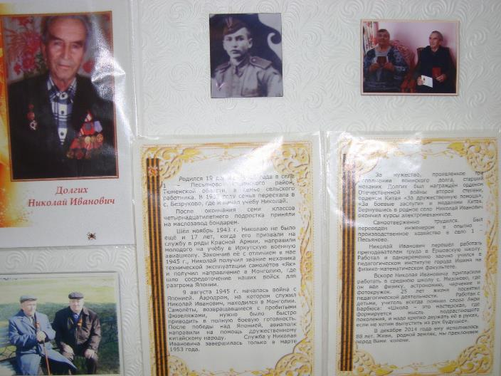
Долгих Николай Иванович воевал в Японии

Slide 34
Кириллов Михаил Павлович воевал на Курильских островах

Slide 35
Шалыгин Федор Федосеевич боролся с бандеровцами

Slide 36
Боровкова Валентина Яковлевна зенитчица; служила 3 года на аэродроме

Slide 37
Полушин Василий Андреевич танкист, освобождал СССР, Вену, Прагу…

Slide 38
В школе 19 . 12. 2017 г. открыта мемориальная доска орденоносцу Чупину Я.И. Герою Советского Союза

Slide 39
В музее есть альбом, содержащий информацию о земляках – фронтовиках Ишимского района

Slide 40
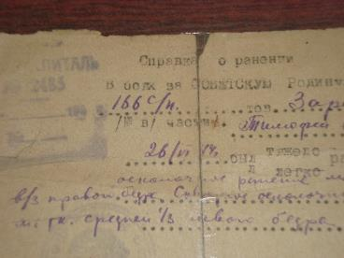
Переданы на хранение подлинные документы фронтовиков- односельчан

Slide 41
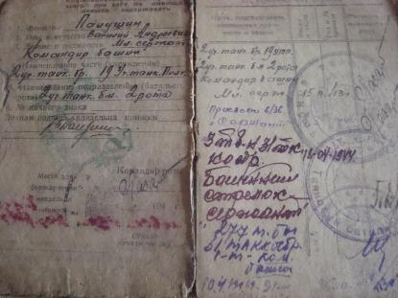
Медали Полушина В.А.

Slide 42
Бессмертный полк у памятника в с. Мизоново

Slide 43
7 мая в Филиале МАОУ Гагаринской СОШ - Ваньковской ООШ была организована историко-документальная выставка о героях - земляках, внёсших вклад в Победу в Великой Отечественной войне.

Slide 44
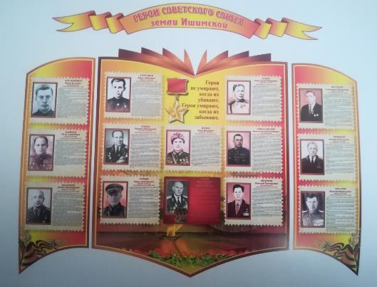
Подвиги героев-земляков должны быть увековечены в памяти благодарных потомков, чтобы их подвиг не был забыт. Учащиеся узнали имена героев, которые погибли в годы Великой Отечественной войны.

Slide 45
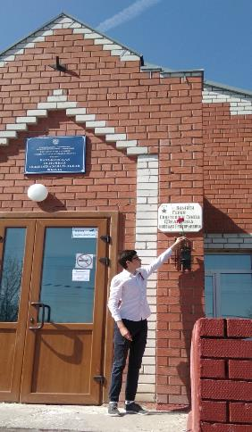
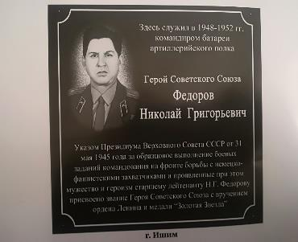
Фёдоров Николай Григорьевич – советский военнослужащий, участник ВОВ, родился 24 июня, 1917 г., место рождения: Ишимский район, д. Сорочкина, Тюменская область. Учащиеся более подробно узнали о детстве и юности Николая Григорьевича, о том, как мирную жизнь оборвала война и Николай был призван в ряды Красной Армии.

Slide 46
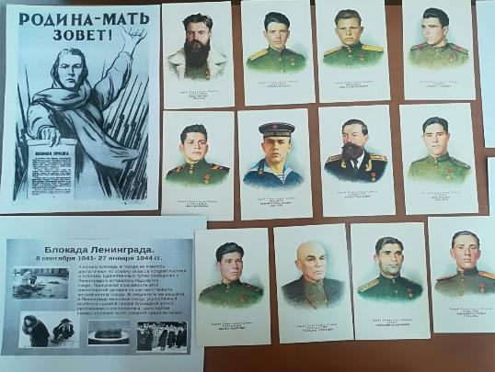
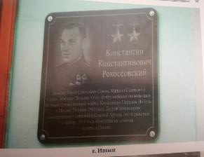
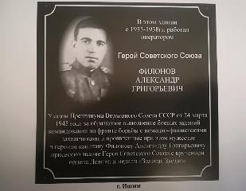
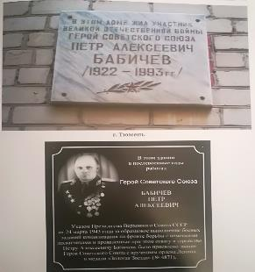
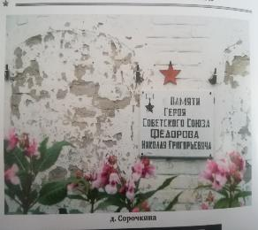
Учащиеся узнали о том, как жил Ишимский район во время войны, сколько доблестных воинов дала малая родина стране.

Slide 47
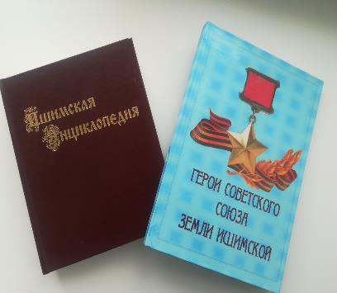
На выставке были представлены книги «Ишимская энциклопедия» и «Герои Советского Союза земли Ишимской».

Slide 48
Каждый, для кого свято героическое прошлое нашей страны, может сказать «Я помню, я горжусь!». Эстафету памяти о наших героях – земляках 9 мая продолжил «Бессмертный полк».

Slide 49
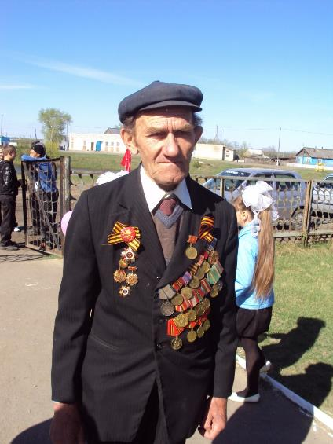
Андреев Макар Игнатьевич
Родился 12 апреля 1926 года в с.Тоболово Ишимского района

Slide 50
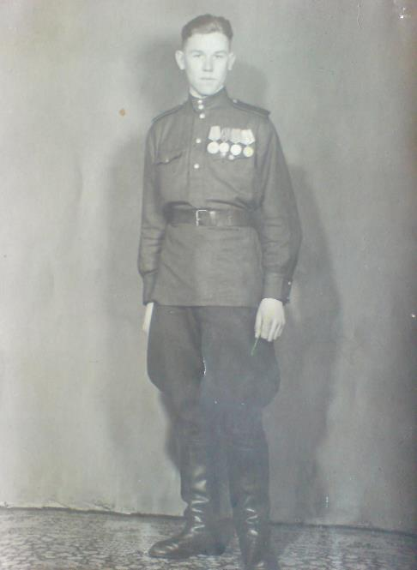
Макар Игнатьевич был призван в армию в апреле 1943 года. Попал в 12 отделение учебного стрелкового полка г.Куйбышева. Пробыл там 5 месяцев, после чего был отправлен на фронт. Попал на первый Украинский фронт в третью танковую армию 71 механизированную бригаду, в роту автоматчиков.

Slide 51
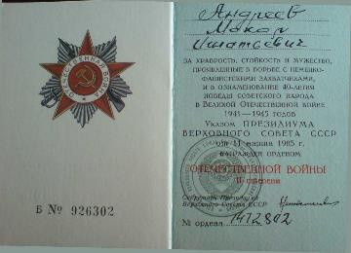
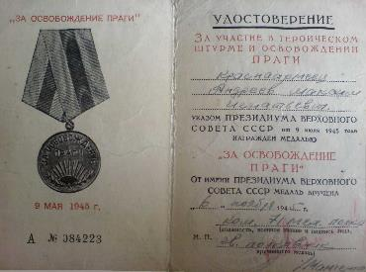
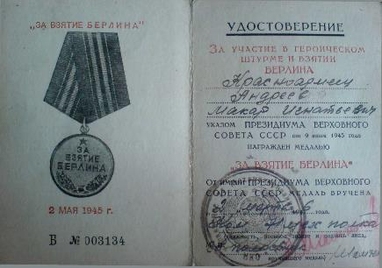
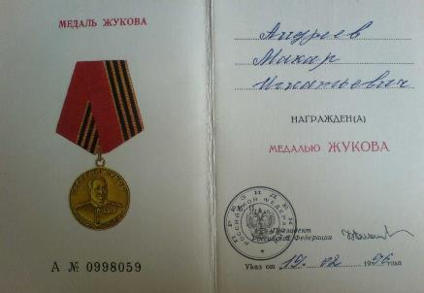
Награды
Орден Отечественной войны
Медаль «За освобождение Праги»
Медаль «За взятие Берлина»
Медаль «Жукова»

Slide 52
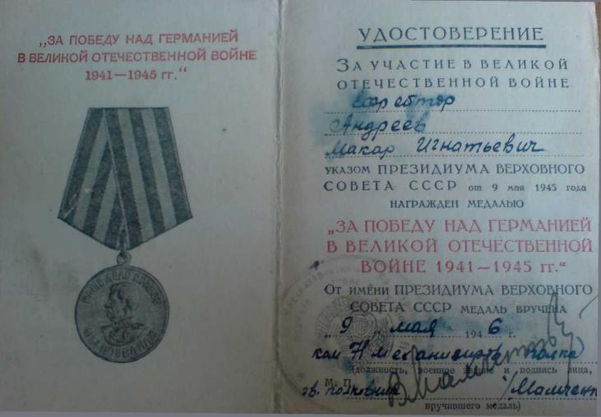
Медаль «За победу над Германией»

Slide 53
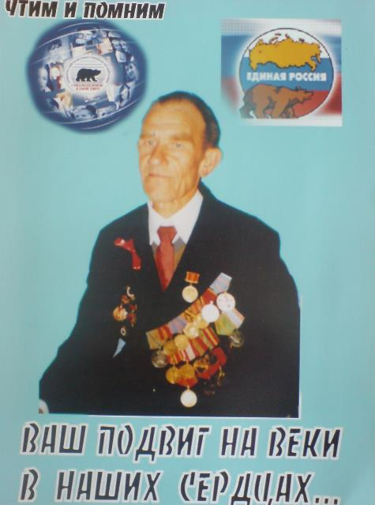
Демобилизовался и вернулся в родное село в 1953 году.

Slide 54
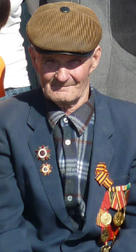
Аверин
Пётр Степанович
на фронт попав в декабре 1944г. Принимал участие в сражениях на Восточном фронте и на р. Амур. Демобилизован в апреле 1951г. награждён медалями «За победу над Германией» и «За победу над Японией»

Slide 55
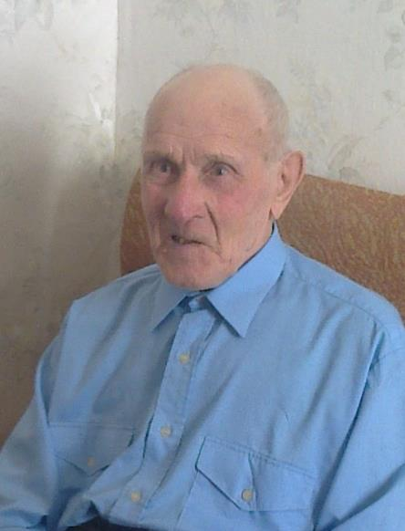
Андреев
Иван Игнатьевич
в августе 1940г. был призван в Советскую армию и доставлен на полуостров Петропавловск-Камчатский, где и служил до октября 1946г. Победу встретил во Владивостоке. Имеет множество наград:
Ордена I и II степени за победу в ВОВ
Орден за оборону Дальнего Востока
Медали за Японскую войну.

Slide 56
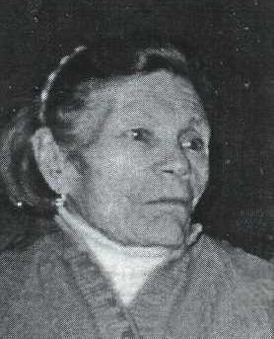
Белькова
Гутмила Кузьмовна
Участница Сталинградской битвы. Награждена орденом Славы III степени, медалями «За победу над Германией», «За отвагу», медалью Жукова, многими юбилейными медалями

Slide 57
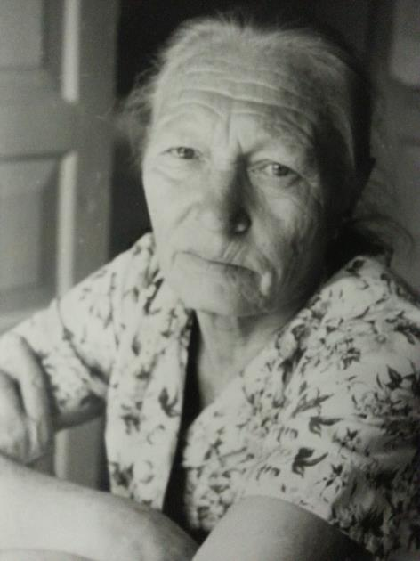
Струевцева
Екатерина Павловна
с 1942 г. находилась в рядах Советской армии : служила на станции Очаково, в 10 км от Москвы, в 1944г. Переведена на Дальний Восток в г. Ворошилов – Уссурийск. Демобилизована в 1950г.

Slide 58
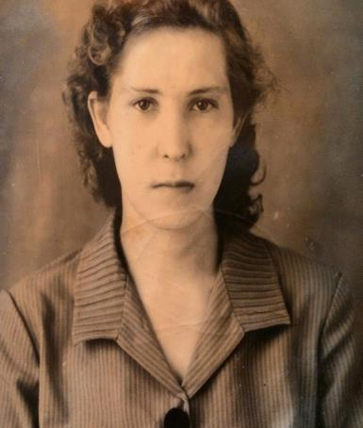
Степанова Ольга Степановна
родилась в Белоруссии в Витебской области в 1936 г. Когда немцы оккупировали село, 5-летнюю Олю с мамой и другими женщинами погнали на запад. Вскоре они оказались в Польских концлагерях, где дети были донорами крови для немецких солдат. После войны семья Оли вернулась в родное село.

Slide 59
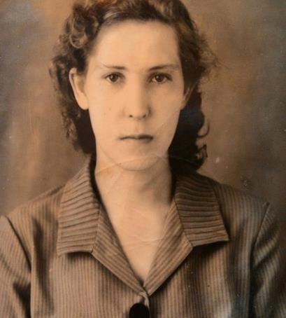
Степанова Ольга
Степановна
Ольга Степановна родилась в Белоруссии, 9 сентября 1936г. в Витебской области Дубровинского района деревне Михалиново.
Семья была большая: мать, отец, четверо братьев и самая младшая - Оленька. Отец работал бригадиром колхоза, а в 1937 году его забрали, и семья его больше не видела.

Slide 60
Когда началась война, Оленьке только исполнилось пять лет. Мама, Фёкла Фёдоровна, работала от зари до зари. Однажды, когда они бегали возле колхозной конторы, вышла оттуда уборщица и сказала: "Бегите в поле, там бабы лён полют, скажите, что война началась, по телефону звонили...". А телефон тогда только там и был, да ещё радио, но оно тогда почему-то молчало. Ребята побежали в поле. Как голосили женщины, было слышно далеко за деревней.
Эта маленькая девчушка уже знала, что такое горе. Оно уже жило в их семье. Женщины много молились, но Оля не понимала, почему. А когда началась война, мама стала молиться ещё больше, ведь трое старших ушли на фронт, а дома с матерью остались маленькая Оля и её брат – тринадцати лет. Им казалось, что большего горя, что постигло их, быть не может.

Slide 61
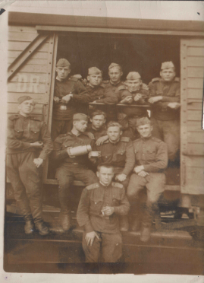
Когда немцы оккупировали Белоруссию, они вошли в их село. Всех выселили из домов, многие ушли в леса к партизанам. За помощь партизанам, немцы сжигали дома, убивали и вешали людей. Мать Ольги Степановны с детьми и другими женщинами укрывались от немцев в лесу, жили в землянках. Ольга Степановна хорошо помнит, какой ужас они пережили, когда немцы стали прочёсывать лес и выгонять всех из землянок. Сначала в землянку забегали собаки, готовые растерзать детей и женщин, а немцы смеялись, смотря на всё это. Многие женщины поседели от пережитого.
Затем всех женщин и детей построили в колонны и погнали на запад. Мать всю дорогу несла на руках маленькую Олю. Охраняли их собаками, а если кто-то хотел убежать, то тут же расстреливали. Попадали они и под бомбёжки, где много женщин и детей погибали.

Slide 62
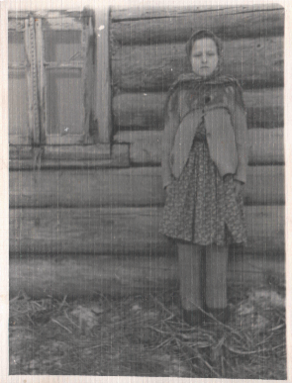
«Война отучила нас плакать, - вспоминает Ольга Степановна, - когда наш эшелон разбомбили второй раз». Фашисты выстраивали детей отдельно, взрослых отдельно. От ужаса никто не плакал, смотрели на всё стеклянными глазами. Они чётко усвоили урок: заплачешь – расстреляют. Так на глазах маленькой Оли убили маленькую девочку, которая кричала без остановки. Немец вывел её из шеренги, чтобы все видели, и пристрелил. Все поняли без переводчика – плакать нельзя. Затем пригнали их в какой-то концлагерь, сказали, что сейчас они пойдут мыться в баню, приказали раздеться. Пол был скользкий, намыленный, он раздвигался и люди падали прямо в печи. Но семье Ольги Степановны повезло, что-то случилось с механизмом и это устройство не сработало. Это было великое чудо…
Затем всех заключённых погрузили в вагоны, сказали, что везут в Германию. Многие не выносили тягот и умирали от болезней, голода. Когда поезд в очередной раз попал под бомбежку, их высадили в Польше.

Slide 63
Все жили за колючей проволокой, но самое страшное женщины отдельно от детей. Пока старшие работали, дети были одни, иногда поляки приносили им еду. Мать и старший брат работали целый день. Но в лагере находилась работа и для маленьких детей. Например, выносить человеческий пепел из крематория и зашивать его в мешки, чтобы потом этим прахом удобрять землю. Заключённые в лагерях дети были донорами крови для немецких солдат. А как цинично их "сортировали" на пригодных и непригодных к работе. Вышел ростом, дотягиваешься до нарисованной на стене барака линии - будешь служить "великой Германии", ниже необходимой отметки – отправляйся в печь. И отчаянно тянулись вверх ребята, становились на носочки, казалось, обманут, останутся в живых, но беспощадной машине рейха малыши не нужны, она пустит их в топку, чтобы наращивать и наращивать обороты…

Slide 64
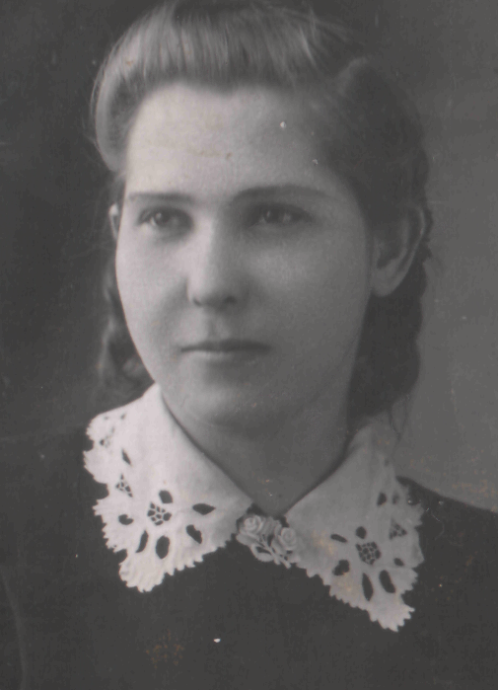
Когда закончилась война, семья маленькой Оли вернулась в родную деревню. Из 150 домов в деревне целыми осталось 45. Жить было негде, выкопали землянку. Долго еще война напоминала о себе, взрывались мины, гранаты, много было неубранных трупов, вода была заражена.

Slide 65
Прошла война, прошла страда,
Но боль взывает к людям:
Давайте, люди, никогда
Об этом не забудем!

